Slide 1

INTERNET FINANCE
第三方支付的商业模式
主讲人：于佳琦

Slide 2
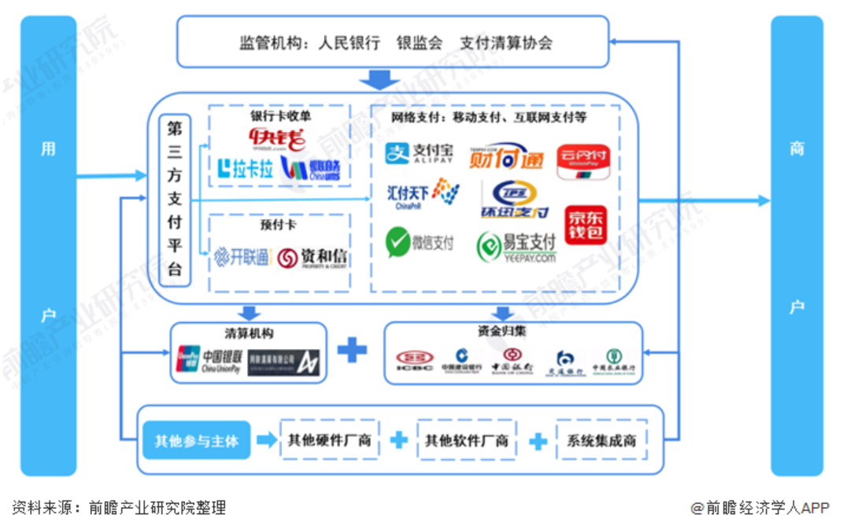
一、第三方支付的运营模式
第三方支付行业的发展前期以个人客户端市场作为主要切入点，C端支付占据了第三方支付市场规模的绝大部分，但目前行业新增用户流量已经趋向饱和，由增量市场逐渐转为存量市场。
而随着互联网+赋能传统产业的改革，企业端客户市场逐渐成为行业增长的动力。右图是第三方支付的产业链。
第三方支付流程
第三方支付在发展过程中形成了多种运营模式，以适应不同类型的资金流动行为的需要。其中，有代表性且适用范围较广的是支付网关模式和账户模式。

Slide 3

一、第三方支付的运营模式
（一）支付网关模式
所谓的支付网关模式，又即独立第三方支付模式，是指不从属于电子商务网站的独立的金融中介运营机构，通过整合各银行网银接口，为商家和消费者提供用于支付结算的统一接口。这种支付模式本质上提供了“一点接入式”便捷通道，用户通过第三方机构的一个平台就可以和不同的银行网关相连接，最终实现了不同银行签约用户之间的联通。这种模式下的支付平台扮演的是支付中介的角色，并不涉及银行间资金的流动。不具有担保功能，仅仅为用户提供支付服务和支付解决方案。
中国银联、快钱支付、易宝支付、拉卡拉是该支付模式运营的典型代表。在早期的支付网关模式中，支付平台无法获知客户的信息，只是作为单纯的网关型公司存在。随着大数据技术的不断发展，现今的独立第三方支付平台，开设了类似于支付账户模式的虚拟账户，在提供支付结算服务的同时，也可以对最终用户的详细信息进行搜集整理，这有利于平台根据客户情况提供个性化增值服务。

Slide 4

一、第三方支付的运营模式
（二）支付账户模式
在支付账户模式中，第三方支付平台不仅为用户提供和各银行网银支付系统对接的集成服务，而且为用户提供了开设虚拟账户的功能。用户在注册之后会获得唯一的虚拟台账户，虚拟账户可以绑定一张或多张银行卡。交易双方可以利用银行卡来实现资金在不同账户间的转移，也能够从银行卡向虚拟账户中充入资金，利用虚拟账户进行支付和结算。
我国的支付宝、财付通等平台是支付账户模式的典型代表。该模式中，第三方支付平台的角色是信用中介，为交易双方提供信用担保，降低交易过程中可能出现的违约风险。在相关的业务操作中，买方从支付订单到确认收货有一个时间迟滞的过程，这意味着第三方支付平台同时发挥着资金中转载体的功能。

Slide 5
二、第三方支付的盈利模式
（一）交易佣金模式
交易佣金可以通俗地理解为手续费。第三方支付机构交易佣金的收取方式和比例会根据商户的类型和交易规模来制定。交易佣金模式是大多数企业的主要盈利模式。
商户会在签订入网协议的同时与第三方支付机构约定手续费的标准。
如果交易需要使用的银联的系统，发卡机构、收单机构和中国银联三方按照规定的比例分享商户的手续费；对于受理支付宝与微信支付等扫码业务，交易是通过中国银联、网联等转接清算机构转送支付宝与微信支付。
支付宝与微信支付作为账户端需要在收取的商户手续费中按一定比例收取分成，剩余部分属于第三方支付机构的收入。

Slide 6

二、第三方支付的盈利模式
（二）服务费模式
服务费是第三方支付机构一次性或定期向商户收取的服务费用。
既包括在签订协议时约定好的设备维护和技术支持服务费，也包括为商户提供定制化经营解决方案获得的服务费。设备维护和技术支持服务费较容易理解，对于经营解决方案服务费，可以理解为定制化服务。每一个企业都有不同的经营重点与偏好，导致其对支付系统的要求不同。第三方支付机构在提供资金转移服务的同时可以借助自身的研发实力为商户提供指定的模块，解决商户的经营问题。
比如，针对制造企业提供分销商与供应商的管理、资金归集与融通服务；针对保险企业提供业务员现场支付及上门续保缴费等服务。

Slide 7

二、第三方支付的盈利模式
（三）接入费用模式
接入费用是商户首次接入第三方支付机构支付系统需缴纳的费用，一般为一次性费用，几百元到数千元不等，但随着支付行业竞争的不断加剧，现在接入费已经很少收取。

Slide 8
BUSINESS POWERPOINT
感谢观看 THANK YOU!

